Slide 1



why
Node.JS
Clase 4: Objetos, Clases y Operadores Avanzados en JavaScript

Slide 2
¡Les damos la bienvenida! 🚀
🎥Vamos a comenzar a grabar la clase.

Slide 3


Índice
Objetos, clases y operadores avanzados
Módulos y gestores de paquetes
Objetos:
Gestores de paquetes:
Definición/ Características de los objetos
NPM - Node Package Manager:
Tipos de objetos
Instalación de paquetes
Clases:
Creación de scripts
Sugar Syntax
Gestión de dependencias.
Similitud con objetos funcionales
Inicio de un proyecto nuevo con Node Js y NPM
Método constructor
Módulos Nativos
Operadores avanzados:
Módulos de terceros
Destructuring operator - Spread operator
Dirname: Gestión de rutas absolutas y acceso a archivos del servidor

Slide 4
Objetivos de la Clase
1
Comprender Objetos
Aprenderemos a crear y manipular objetos literales y funcionales en JavaScript.
2
Introducir Clases
Exploraremos la sintaxis y uso de clases en JavaScript.
3
Operadores Avanzados
Estudiaremos el destructuring y spread operator para mejorar nuestro código.

Slide 5
Objetos

Slide 6
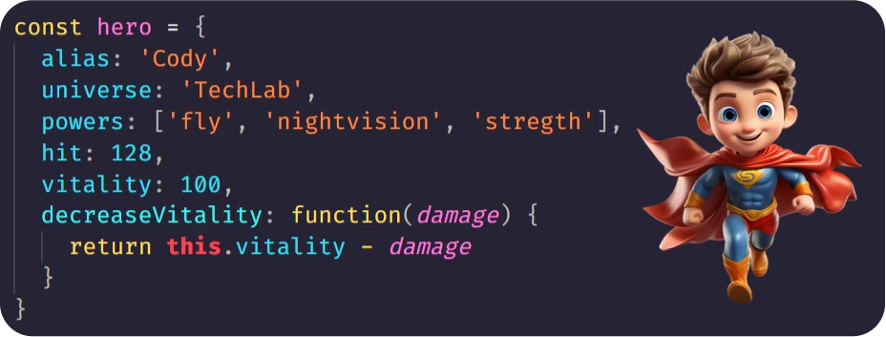
Objetos
Los objetos son variables especiales que contienen más variables en su interior.
Estructura
Cada propiedad o elemento es un par clave/valor separado de otro a través de una coma.
Ventaja
Excelente para crear colecciones con información relacionada e identificada por claves específicas.

Slide 7



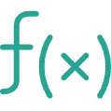
Características de los Objetos
Pares Clave/Valor
Dinamismo
Métodos
Los objetos pueden expandirse o modificarse en tiempo de ejecución.
Los objetos pueden incluir funciones como valor de sus propiedades.
Cada dato está asociado a una clave única llamada propiedad.

Slide 8
Objetos Literales
Definición
Acceso
Se declaran asignando a una variable un par de llaves {} que contienen propiedades.
Se accede a las propiedades usando el . (punto) o corchetes ['propiedad'].

Slide 9

Objetos Funcionales
Se declaran como una función de JavaScript tradicional, actuando como un molde para crear múltiples objetos.
Función Constructora
Creación de Instancias
Utiliza la palabra reservada 'this' para definir propiedades y métodos.
Se utilizan con la palabra reservada 'new' para crear nuevos objetos basados en el molde.

Slide 10
Clases

Slide 11

Clases en JavaScript
Las clases en JavaScript ofrecen una sintaxis más clara para la programación orientada a objetos.
Definición de Clase
Usa la palabra reservada 'class' y el método constructor().
Herencia
Permite extender clases con 'extends'.
Instanciación
Crea objetos con 'new'.

Slide 12
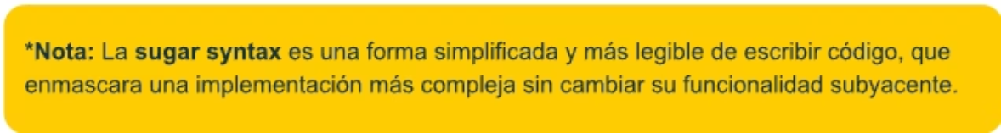
POO (La programación orientada a objetos)
Javascript es un lenguaje multiparadigma, lo que significa que soporta múltiples metodologías de programación, como la programación imperativa, la funcional o la programación orientada a objetos muy común en lenguajes como Java o C#.
La programación orientada a objetos o POO se basa en la creación de Clases que definen propiedades y comportamientos (métodos) de subclases o clases hijas que heredan estas definiciones, de hecho, los objetos funcionales vistos en la sección anterior, son una representación básica de lo que las clases pueden lograr.

Slide 13
Operadores avanzados

Slide 14

Destructuring Operator {a, b} = params;
Extrae valores de arrays o propiedades de objetos y los asigna a variables.
Arrays
Objetos
Desempaqueta valores basados en su posición en el array.
Extrae propiedades y las asigna a variables con el mismo nombre.

Slide 15
Spread Operator {…}
Extrae valores de arrays o propiedades de objetos y los asigna a variables.
Uso en Arrays
Uso en Objetos
Combina o copia arrays sin modificar el original.
Combina o copia objetos de manera similar a los arrays.

Slide 16
Próximos Pasos y Recursos
Próximos Temas
Recursos Adicionales
Módulos y librerías
Documentación MDN sobre Objetos
Manejo de Promesas
Servidores Web
Guía sobre funciones constructoras
Documentación sobre Clases en JavaScript

Slide 17
⚙️Ejercicio Práctico

Slide 18

💭Storytelling💭
Matías y Sabrina han preparado un nuevo reto para evaluar tus habilidades.
“Imagina que estás organizando información sobre una flota de vehículos”, dice Sabrina. “Queremos ver cómo manejas datos más estructurados”.

Slide 19
⚙️Ejercicio Práctico
No entregable
Misión 1:
1) Crea un array con 10 objetos, donde cada objeto represente un automóvil con la siguiente información:
2) Usa un método de array para recorrer la lista e imprime por consola todos los datos de los automóviles cuyo año sea mayor a 2018.
Marca
Modelo
Matías añade: “Queremos que veas esto como un ejercicio para prepararte para trabajar con datos reales en el futuro”.
Año
Color

Slide 20

⚙️Ejercicio Práctico
No entregable
Impresionados con tu avance, Matías y Sabrina suben un poco la dificultad. Sabrina te plantea:
“Queremos saber si puedes analizar la información de forma específica. Aquí tienes tu próximo desafío”.
Misión 2:
Crea una función que recorra el array de automóviles.
Usa destructuring dentro de la función para obtener el color de cada automóvil.
La función debe aceptar un color como parámetro y devolver por consola cuántos automóviles tienen ese color.

Slide 21

⚙️Ejercicio Práctico
No entregable
“Este tipo de habilidad es esencial para manejar sistemas dinámicos”, explica Matías.
¿Estás listo para superar esta prueba y demostrar tu capacidad para manipular datos con precisión? ¡Adelante!

Slide 22

¡Nuevo cuestionario en Campus!
No olvides que los cuestionarios son de carácter obligatorio para poder avanzar con la cursada.

